Slide 1


Лекции по курсу
«Программирование на С»
"Владивостокский государственный университет"
Преподаватель кандидат технических наук
Можаровский Игорь Сергеевич
Лекция 8. Обработка исключительных ситуаций, сигналы. Нелокальные переходы.
© В.М. Гриняк, доц. каф. ИСКТ ВГУЭС

Slide 2
Сигналы
Сигналы служат для оповещения программы о следующих событиях:
- во время исполнения программы произошла ошибка;
- во время исполнения программы произошло асинхронное событие.
Например, ошибка может быть вызвана переполнением при операции над данными с плавающей точкой. В качестве примера асинхронного события можно привести нажатие клавиши клавиатуры.
© В.М. Гриняк, доц. каф. ИСКТ ВГУЭС

Slide 3
Сигналы
Функция signal определяет способ обработки сигналов, номер сигнала передается через параметр sign.
Есть три способа, обработки сигнала программой (способ обработки указывается параметром funcptr):
Обработка сигналов по умолчанию SIG_DFL: сигнал обрабатывается, по умолчанию, событием для данного сигнала.
Игнорировать сигнал SIG_IGN: сигнал игнорируется и выполнение кода будет продолжаться, даже если это бессмысленно.
Функция обработчик: специфическая функция, определена для обработки сигналов.
Конкретная реализация компилятора может использовать или SIG_DFL, или SIG_IGN, как способ обработки сигнала по умолчанию при запуске программы.
© В.М. Гриняк, доц. каф. ИСКТ ВГУЭС

Slide 4
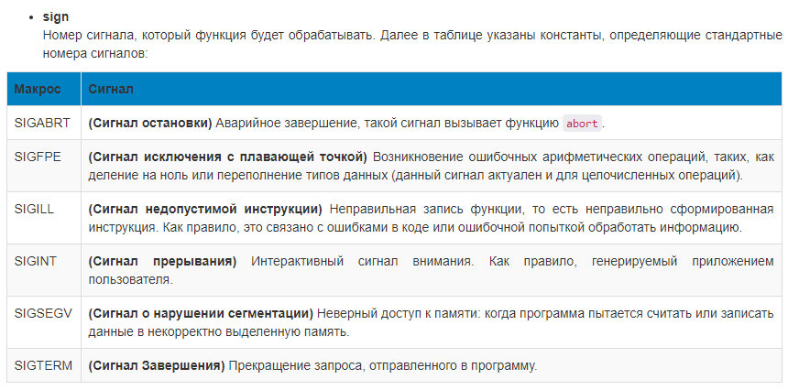
Сигналы
© В.М. Гриняк, доц. каф. ИСКТ ВГУЭС

Slide 5
Сигналы
Все сигналы перенумерованы. В заголовочном файле signal.h определены следующие символические константы для некоторых предопределенных сигналов:
#define SIGABRT <const_int_expr> /* завершение вызова функции abort */
#define SIGFPE <const_int_expr> /* ошибка в операции c вешь. числом*/
#define SIGILL <const_int_expr> /* неправильная инструкция */
© В.М. Гриняк, доц. каф. ИСКТ ВГУЭС

Slide 6
Сигналы
Здесь const_int_expr представляет собой выражение, результатом вычисления которого является неотрицательное целочисленное значение. Для каждой реализации в заголовочном файле signal.h могут быть определены и другие сигналы.
© В.М. Гриняк, доц. каф. ИСКТ ВГУЭС

Slide 7
Установка функции обработки сигнала
Для установки функции обработки сигнала предназначена функция signal, которая имеет следующий прототип:
void (* signal(int sig, void (*func)(int)))(int);
где параметр sig задает номер сигнала, для которого устанавливается обработчик, заданный параметром f. Здесь f является указателем на функцию, которая имеет следующий прототип:
void func(int);
и часто называется функцией обработки сигнала или просто обработчиком сигнала. В случае успешного завершения функция signal возвращает указатель на предыдущую функцию, установленную для обработки этого сигнала, а в случае неудачи — значение, определенное макросом SIG_ERR.
© В.М. Гриняк, доц. каф. ИСКТ ВГУЭС

Slide 8
Установка функции обработки сигнала
В заголовочном файле signal.h определены макросы для следующих стандартных обработчиков сигналов:
#define SIG_DFL <const_addr> /* обработчик по умолчанию */
#define SIG_IGN <const_ addr> /* игнорирование сигнала */
Выражение const_addr задает адрес стандартного обработчика для сигнала. Чаще всего эти адреса являются просто целочисленными константами, проверяя значения которых среда исполнения выполняет некоторые действия при вызове соответствующего обработчика.
В заголовочном файле signal.h могут быть также определены макросы и для других обработчиков сигналов.
© В.М. Гриняк, доц. каф. ИСКТ ВГУЭС

Slide 9
Возбуждение сигнала
Для возбуждения сигнала предназначена функция raise, которая имеет следующий прототип:
int raise(int sig);
Эта функция возбуждает сигнал, номер которого задан параметром sig. В случае успешного завершения функция возвращает значение 0, а в случае неудачи — ненулевое значение.
Функция raise работает следующим образом. После возбуждения сигнала управление передается функции обработки этого сигнала. Функция raise не возвращает управление до тех пор, пока не завершит свое исполнение. Однако отметим, что после возврата управления из функции raise поведение программы не определено, если обрабатывались сигналы SIGFPE, SIGILL или SIGSEGV. В этом случае для выхода из функции обработки сигнала лучше использовать функцию longjmp (о которой речь пойдет ниже).
© В.М. Гриняк, доц. каф. ИСКТ ВГУЭС

Slide 10
Возбуждение сигнала
При вызове функции обработки сигнала среда исполнения может выполнять следующие действия:
- блокировать повторное возбуждение сигнала с тем же номером, который обрабатывает функция обработки сигнала, до передачи управления из этого обработчика;
- для обработки повторного сигнала с тем же номером, который обрабатывает функция обработки сигнала, вызвать обработчик сигнала, заданный по умолчанию;
- для повторного сигнала SIGILL среда исполнения может продолжить обработку предыдущего такого сигнала.
© В.М. Гриняк, доц. каф. ИСКТ ВГУЭС

Slide 11
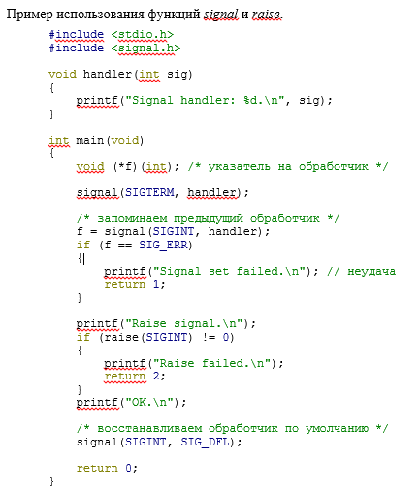
© В.М. Гриняк, доц. каф. ИСКТ ВГУЭС

Slide 12
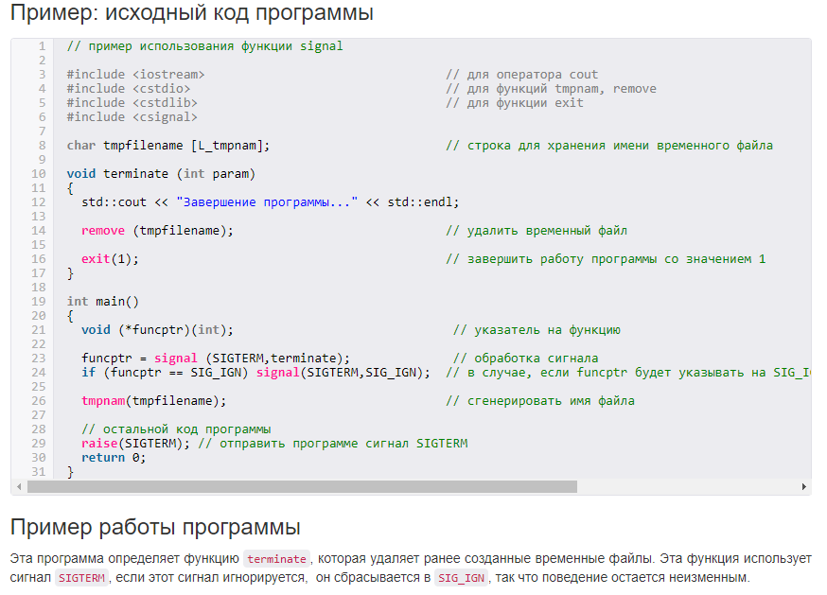
© В.М. Гриняк, доц. каф. ИСКТ ВГУЭС

Slide 13
НЕЛОКАЛЬНЫЕ ПЕРЕХОДЫ
В заголовочном файле setjmp.h определен тип данных jmp_buf, макрос setjmp и прототип функции longjmp, которые предназначены для организации нелокальных переходов в программе. Дело в том, что с помощью инструкции goto можно передавать управление только внутри одной функции. Функция longjmp позволяет передавать управление в произвольную точку программы сквозь вызовы функций.
© В.М. Гриняк, доц. каф. ИСКТ ВГУЭС

Slide 14
Сохранение информации о состоянии стека
Тип данных jmp_buf представляет собой буфер (массив), который предназначен для хранения информации о состоянии стек:
Сохраняет информацию о состоянии стека в переменную типа jmp_buf макрос setjmp, определение которого имеет следующий вид:
#define setjmp(env) <int_rvalue>
Параметр env должен иметь тип jmp_buf, а int_rvalue представляет выражение, которое определяет реализацию этого макроса (реализация зависит от версии компилятора). В случае успешного сохранения информации о состоянии стека результатом вычисления выражения является 0.
© В.М. Гриняк, доц. каф. ИСКТ ВГУЭС

Slide 15
Сохранение информации о состоянии стека
Выражения с макрокомандой setjmp можно использовать в управляющих инструкциях и в выражении с оператором присваивания, которое является инструкцией.
Часто вместо макроса setjmp используется просто функция setjmp, которая имеет следующий прототип:
int setjmp(jmp_buf env);
© В.М. Гриняк, доц. каф. ИСКТ ВГУЭС

Slide 16
Нелокальный переход
Нелокальный переход выполняется при помощи функции longjump, которая имеет следующий прототип:
void longjmp(jmp_buf env, int val);
Параметр env должен содержать информацию о состоянии стека, которая была предварительно сохранена макрокомандой setjmp, а значение параметра val будет использовано как значение макроса setjmp.
Работает функция longjump следующим образом. Она возвращает управление на макрокоманду setjmp, которая сохранила состояние стека в переменной env.
© В.М. Гриняк, доц. каф. ИСКТ ВГУЭС

Slide 17
Нелокальный переход
Повторное выполнение макрокоманды setjmp возвращает значение, которое задано в параметре val функции longjump. Если значение параметра val равно 0, то макрокоманда setjmp вернет значение 1. После этого управление передается на следующую за макрокомандой setjmp инструкцию.
Другими словами можно сказать, что макрокоманда setjmp устанавливает контрольную точку в программе, в которой сохраняется информация о состоянии стека, а функция longjump выполняет откат на эту контрольную точку.
© В.М. Гриняк, доц. каф. ИСКТ ВГУЭС

Slide 18
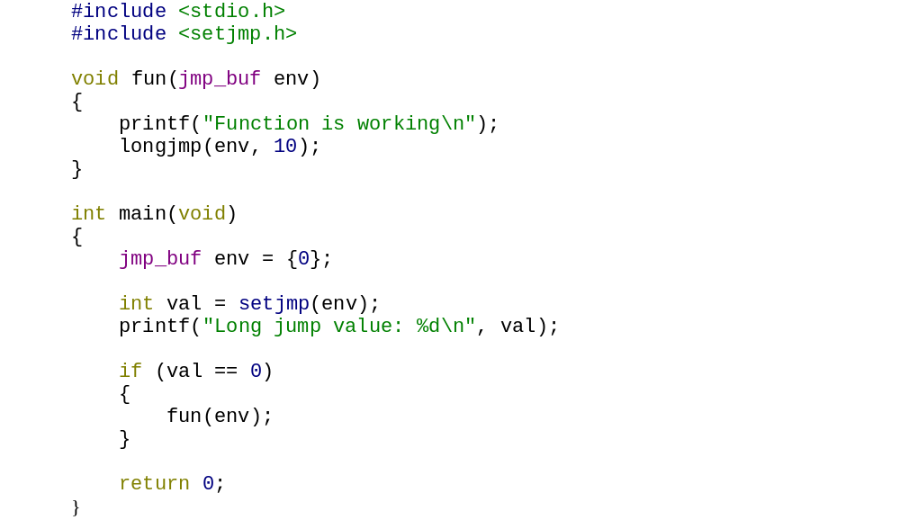
Пример
В результате работы этой программы на консоль будут выведены следующие сообщения:
Long jump value: 0
Function is working
Long jump value: 10
© В.М. Гриняк, доц. каф. ИСКТ ВГУЭС

Slide 19
Функция longjmp
Функция longjmp возвращает управление программой на самый последний вызов функции setjmp в одном процессе. Информация, необходимая для восстановления значений окружающих переменных обеспечивается параметром environment.
Величины восстанавливаемых переменных сохраняются в объекте типа jmp_buf, когда выполняется вызов функции setjmp. Функция longjmp никогда не возвращается к точке, где она была вызвана. Вместо этого, функция передает управление в точку, где функция setjmp была использована, для заполнения параметров окружения.
© В.М. Гриняк, доц. каф. ИСКТ ВГУЭС

Slide 20
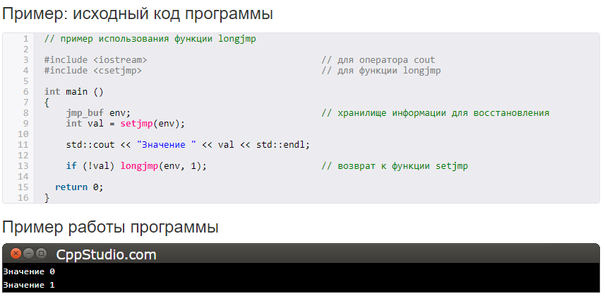
Функция longjmp
© В.М. Гриняк, доц. каф. ИСКТ ВГУЭС

